Slide 1
DIREKTORAT JENDERAL
BINA PEMBANGUNAN DAERAH
KEMENTERIAN DALAM NEGERI
SOSIALISASI APLIKASI PELAPORAN SPM BERBASIS WEB
BIDANG KESEHATAN
PROVINSI RIAU
DIREKTORAT SINKRONISASI URUSAN PEMERINTAHAN DAERAH III
DITJEN BINA PEMBANGUNAN DAERAH
KEMENTERIAN DALAM NEGERI
BIDANG PENDIDIKAN
BIDANG KESEHATAN
BIDANG PEKERJAAN UMUM
BIDANG PERUMAHAN RAKYAT
BIDANG TRANTIBUMLINMAS
BIDANG SOSIAL

Slide 2
1
DASAR HUKUM
2
PERMASALAHAN PELAPORAN SPM
OUTLINE
3
TUJUAN DAN MAKSUD PELAPORAN PENERAPAN SPM
4
HASIL CAPAIAN PENERAPAN SPM MELALUI SISTEM PELAPORAN SPM BERBASIS WEB
5
KESIMPULAN DAN ACTION PLAN

Slide 3
Dasar Hukum SPM
Pasal 1 Butir 17 : Standar Pelayanan Minimal (SPM) adalah ketentuan mengenai jenis dan mutu Pelayanan Dasar yang merupakan Urusan Pemerintahan Wajib yang berhak diperoleh setiap warga negara secara minimal.
Pelaksanaan SPM yang mengatur tentang jenis pelayanan, mutu pelayanan dan penerima pelayanan dasar dan strategi penerapannya
Kesehatan
Pendidikan
Pekerjaan Umum
Sosial
Ketentraman, Ketertiban Umum dan Perlindungan Masyarakat
Perumahan Rakyat dan Kawasan Permukiman
PP 2/2018
Pasal 18: Penyelenggara Pemerintahan Daerah memprioritaskan pelaksanaan Urusan Pemerintahan Wajib yang berkaitan dengan Pelayanan Dasar
UU 23 TAHUN 2014
Secara teknis memuat tentang mekanisme dan strategi penerapan SPM mulai dari pengumpulan data, penghitungan pemenuhan kebutuhan dasar, perencanaan SPM, dan pelaksanaan SPM serta pelaporan
Pasal 298: Belanja Daerah diprioritaskan untuk mendanai Urusan Pemerintahan Wajib yang terkait Pelayanan Dasar yang ditetapkan dengan standar pelayanan minimal
Permendagri 100/2018

Slide 4
Regulasi Penerapan SPM
PETUNJUK UMUM
Peraturan Pemerintah No. 2 Tahun 2018
Tentang Standar Pelayanan Minimal
Peraturan Menteri Dalam Negeri No. 100 Tahun 2018 Tentang Penerapan Standar Pelayanan Minimal
PETUNJUK TEKNIS
Permendagri 114/2018
Tentang Standar Teknis Pelayanan Dasar Pada SPM Sub Urusan Kebakaran Daerah Kabupaten/kota
PermenPUPR 29/Prt/M/2018 Tentang Standar Teknis Standar Pelayanan Minimal Pekerjaan Umum dan Perumahan Rakyat
Permensos 9/2018
Tentang Standard teknis pelayanan dasar pada spm bidang sosial Di daerah provinsi dan di daerah kab/kota
Permendagri 121/2018
Tentang standar teknis mutu pelayanan dasar Sub Urusan Ketenteraman Dan Ketertiban Umum Di Provinsi dan Kabupaten/kota
Permendagri 101/2018
Tentang Standar Teknis Pelayanan Dasar Pada SPM Sub-urusan Bencana Daerah kabupaten/kota
Permenkes 4/2019
Tentang Standar Teknis Pemenuhan Mutu Pelayanan Dasar Pada Standar Pelayanan Minimal Bidang Kesehatan
Permendikbud 32/2018
Tentang Standar Teknis Pelayanan Minimal Pendidikan

Slide 5
Layanan SPM Kesehatan
PP 2/2018
JENIS LAYANAN DASAR
MUTU PELAYANAN DASAR
PROVINSI
KABUPATEN/KOTA
Pelayanan kesehatan ibu hamil
PelPelayanan kesehatan ibu bersalin
Pelayanan kesehatan bayi baru lahir
Pelayanan kesehatan balita
Pelayanan kesehatan pada usia pendidikan dasar
Pelayanan kesehatan pada usia produktif
Pelayanan kesehatan pada usia lanjut
Pelayanan kesehatan penderita diabetes melitus
Pelayanan kesehatan orang terduga tuberculosis
Pelayanan kesehatan penderita hipertensi
Pelayanan kesehatan orang dengan gangguan jiwa berat
Pelayanan kesehatan orang dengan resiko terinfeksi HIV
Standar jumlah dan kualitas barang dan/atau jasa
Standar jumlah dan kualitas personel/sumber daya manusia kesehatan
Petunjuk teknis atau tata cara memenuhi standar
Pelayanan kesehatan bagi penduduk :
Terdampak krisis kesehatan akibat bencana dan/atau berpotensi bencana provinsi,
Pada kondisi kejadian luar biasa provinsi

Slide 6
LANDASAN HUKUM PELAPORAN
Undang-Undang Nomor 23 Tahun 2014 Tentang Pemerintahan Daerah Pasal 18 Ayat (3) (berkaitan dengan turunan kebijakan pemerintah), pasal 298 (belanja daerah ), penjelasan 3 tentang urusan pemerintahan daerah
1
Peraturan Pemerintah Nomor 2 Tahun 2018 Tentang Standar Pelayanan Minimal, Pasal 17 ayat 2 Yang memuat a. hasil penerapan SPM; b. kendala penerapan SPM; dan c. ketersediaan anggaran dalam penerapan SPM.
2
Permendagri Nomor 18 Tahun 2020 tentang Peraturan Pelaksanaan Peraturan Pemerintah Nomor 13 Tahun 2019 Tentang Laporan Dan Evaluasi Penyelenggaraan Pemerintahan Daerah, Pasal 2 Ayat 2 (LPPD juga memuat laporan penerapan standar pelayanan minimal).
3
Permendagri Nomor 100 Tahun 2018 Tentang Penerapan Standar Pelayanan Minimal,Pasal 20 (Teknis Dan cara Pelaporan) dan Pasal 21 (Waktu Penyampaian Pelaporan)
4

Slide 7
PERMASALAHAN PELAPORAN PENERAPAN SPM
Analisis data dalam pelaporan masih bersifat kuantitatif belum kualitatif.
Laporan SPM masih bersifat urusan belum spesifik menjelaskan capaian tiap indikator per bidang SPM
Pelaporan SPM penekanannya lebih menggambarkan pada PENERIMA LAYANAN belum mencakup MUTU LAYANAN
Tahapan Penerapan SPM belum terdeskripsikan dengan baik pada laporan penerapan
Belum menggambarkan perkembangan (Progres) Realisasi Penerapan SPM
Tahapan penerapan SPM belum memanfaatkan teknologi informasi/artificial intelligent (masih bersifat konvensional )
Masih terjadi keterlambatan dalam penyampaian Laporan Penerapan SPM
Capaian penerapan SPM belum merata pada setiap bidang/analisis daerah masih lemah sehingga belum menggambarkan kondisi capaian yang sesungguhnya
Permasalahan dan kendala dalam Penerapan SPM belum terdeskripsikan dengan baik
Kapasitas dan kapabilitas pengampu SPM masih belum optimal

Slide 8
TUJUAN DAN MAKSUD PELAPORAN PENERAPAN SPM
1
Hasil pelaporan digunakan oleh Pemerintah pusat untuk perumusan kebijakan nasional.
2
Hasil pelaporan digunakan oleh pemerintah Pusat untuk pemberian insentif atau disinsentif sesuai dengan ketentuan peraturan perundang-undangan.
3
Pemberian insentif atau disinsentif dilaksanakan dengan memperhatikan kemampuan keuangan negara.
4
Hasil pelaporan digunakan oleh Pemerintah Daerah untuk penilaian kinerja perangkat Daerah, pengembangan kapasitas Daerah dalam peningkatan pelaksanaan pemenuhan pelayanan Dasar; dan penyempurnaan kebijakan penerapan SPM dalam perencanaan dan penganggaran pembangunan Daerah.

Slide 9
PERSENTASE TINGKAT KETERISIAN PELAPORAN SPM BERBASIS WEB
SELURUH INDONESIA
TAHUN 2020
DAERAH YANG SUDAH
MENGISI
DAERAH YANG BELUM
MENGISI
24 (70,59%)
10 (29,41%)
PROVINSI
PROVINSI
290 (54%)
252 (46,49%)
205 (49,40%)
210 (50,60%)
KABUPATEN
TOTAL
TOTAL
KABUPATEN
61 (65,59%)
32 (34,41%)
KOTA
KOTA
SUMBER : SEKBER SPM BINA BANGDA 2021

Slide 10
PERSENTASE TINGKAT KETERISIAN PELAPORAN SPM BERBASIS WEB
PROVINSI, KABUPATEN/KOTA TAHUN 2020
SUMBER : SEKBER SPM BINA BANGDA 2021

Slide 11
PERSENTASE CAPAIAN PELAPORAN SPM PROVINSI BERBASIS WEB
BIDANG KESEHATAN
PER 1 OKTOBER 2021

Slide 12
EVALUASI PELAPORAN SPM BIDANG KESEHATAN BERBASIS WEB
KABUPATEN/KOTA

Slide 13
Lanjutan.............

Slide 14
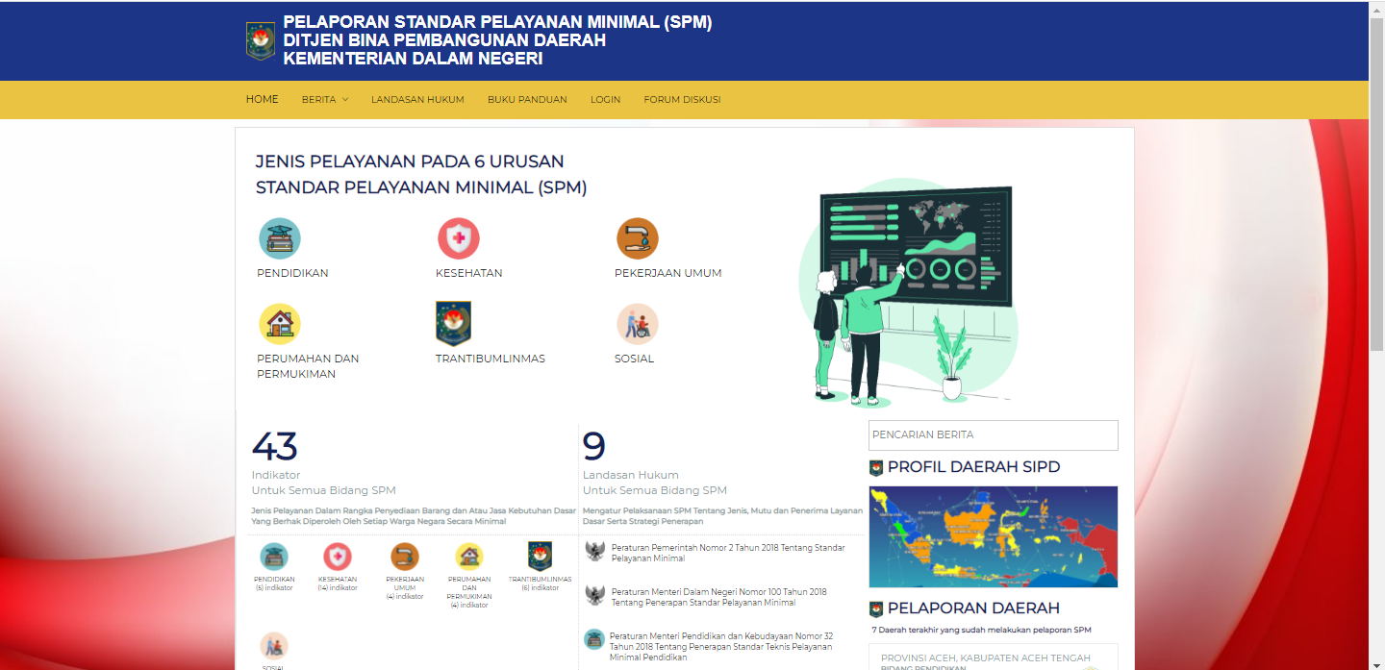
TAMPILAN PELAPORAN SPM BERBASIS WEB
Link :
https://spm.bangda.kemendagri.go.id/

Slide 15
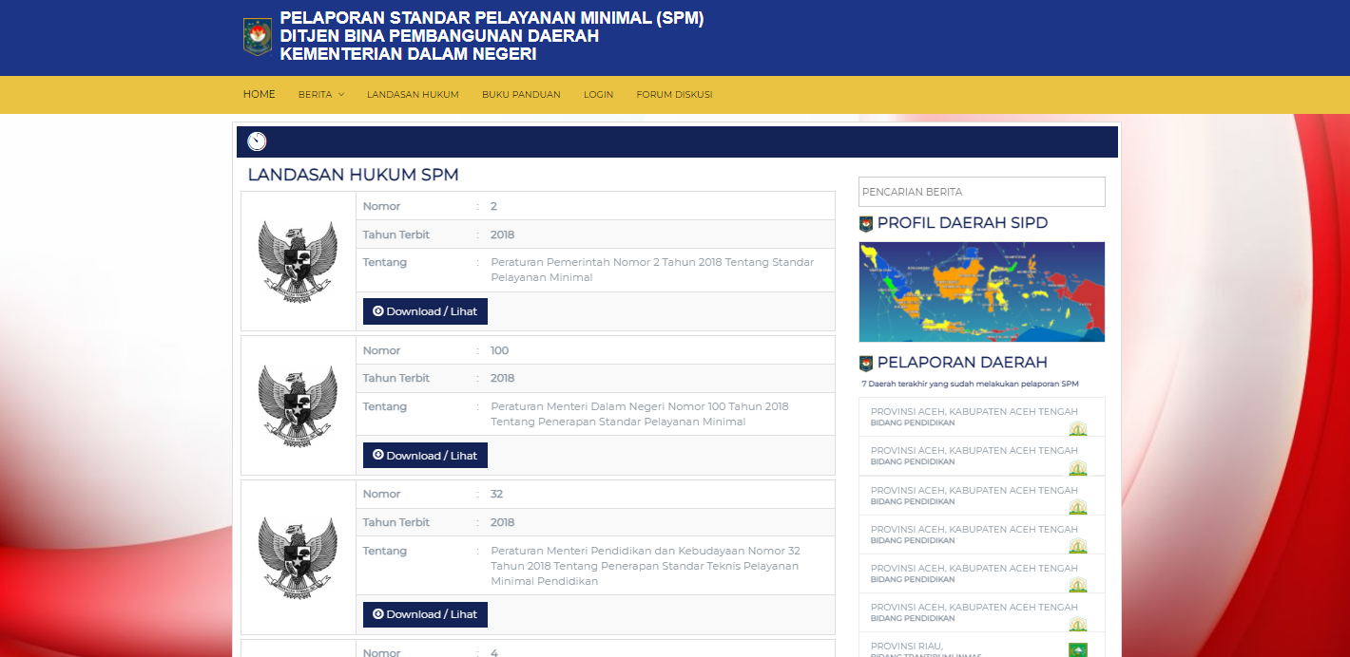
TAMPILAN PELAPORAN SPM BERBASIS WEB
Halaman Landasan Hukum berisikan peraturan hukum terkait SPM.

Slide 16
Halaman Buku Panduan
Menu Buku Panduan berisikan pedoman dalam menggunakan aplikasi peSPM

Slide 17
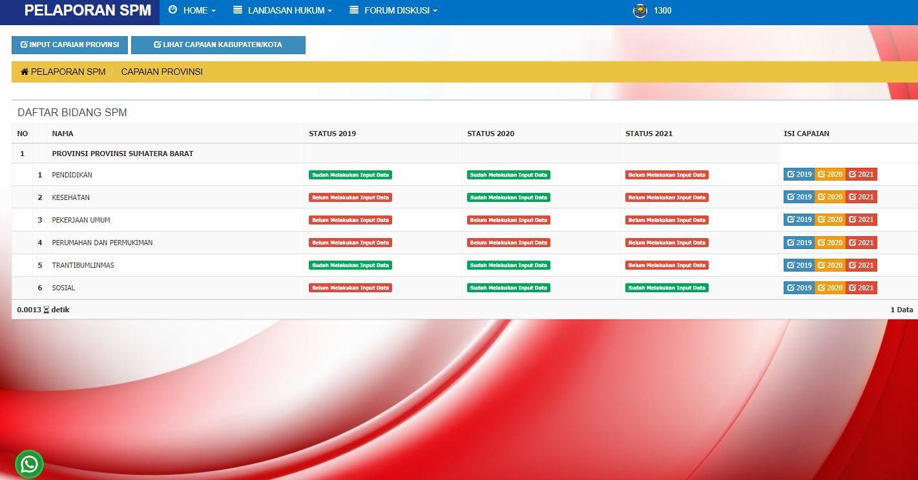
Halaman Input Capaian Provinsi
Halaman ini berisikan Data Capaian SPM masing-masing urusan penerapan provinsi tahun 2019, 2020 dan 2021

Slide 18
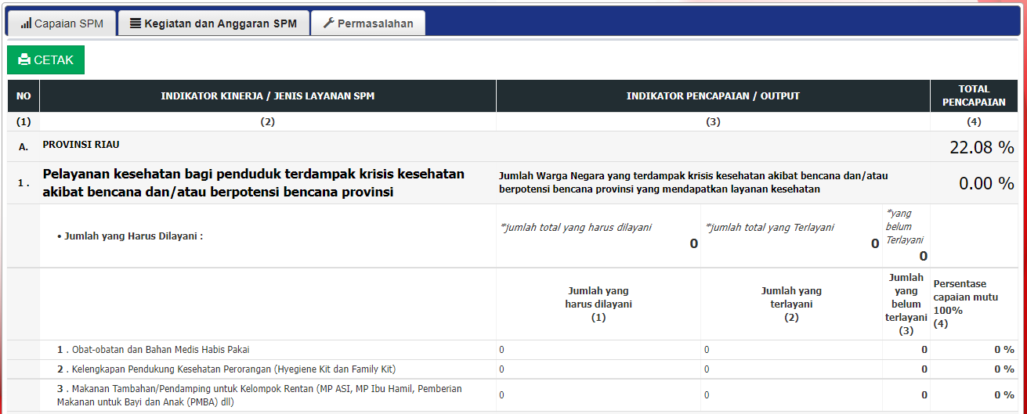
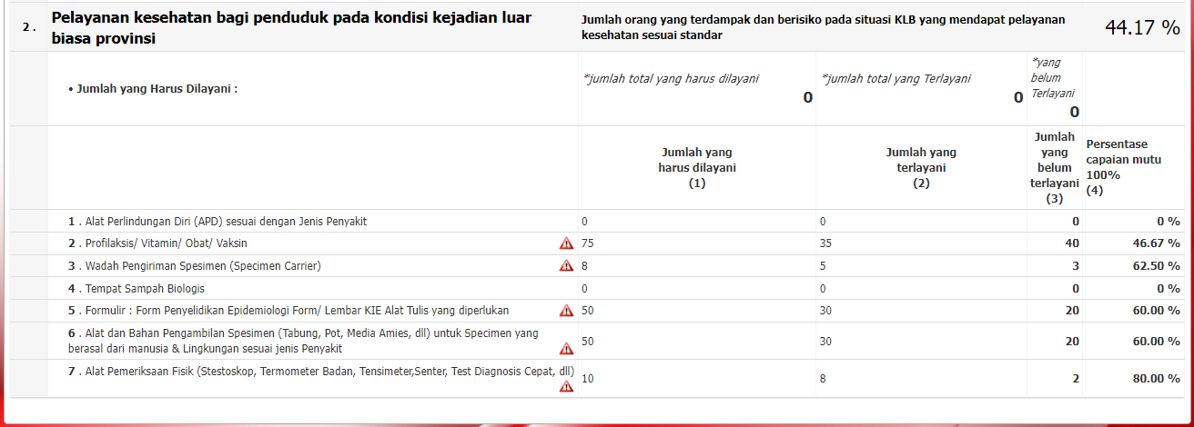
Tabs Capaian SPM
Pertama kita harus isi kolom “Jumlah yang Harus Dilayani” yang merupakan merupakan target semua pelayanan kepada warga negara baik berupa kinerja atau lainya yang menjadi tolok ukur kinerja suau daerah/bidang
Diisi pada kolom “yang harus dilayani” dan “yang terlayani”.

Slide 19
Tabs Capaian SPM
Halaman disamping merupakan tampilan kolom yang sudah diisi dan akan tampil hasil akhir dan presentase dari nilai yang diinputkan.

Slide 20
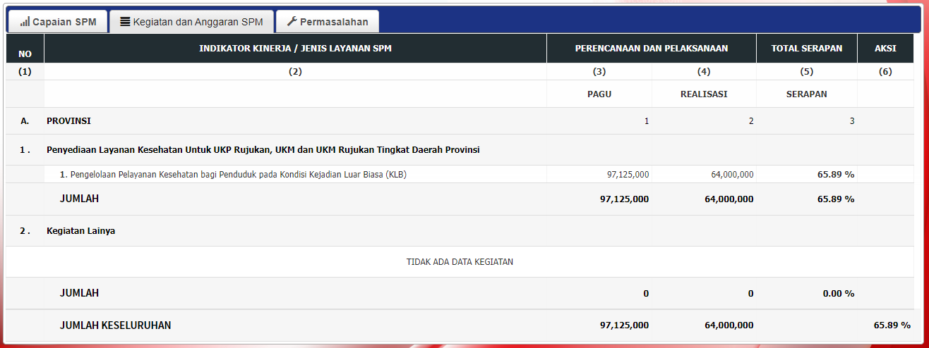
Tabs Kegiatan dan Anggaran
Isi data kegiatan anggaran merupakan pengisian kegiatan dan anggaran berdasarkan tahun pelayanan dilakukan. Diisi pada kolom “KEGIATAN” , “PAGU” , “REALISASI”.

Slide 21
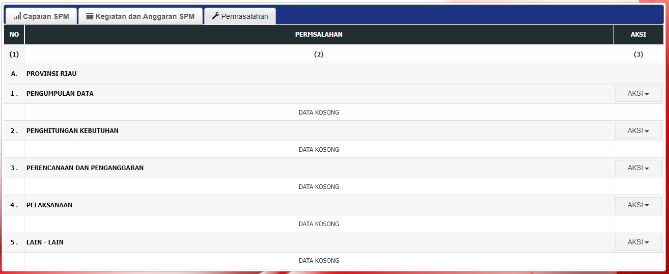
Tabs Permasalahan
Tabs Permasalahan berisi jenis permasalahan serta tersedia fitur upload file sesuai jenis permasalahan.

Slide 22
Kesimpulan dan Action Plan
Kesimpulan | Action Plan
Pemda belum memenuhi unsur ketaatan terhadap regulasi terkait waktu penyampaian Laporan SPM | Menyampaikan laporan fisik tahunan penerapan SPM paling lambat 3 bulan setelah tahun anggaran berakhir Mengisi aplikasi SPM Ditjen Bina Bangda secara triwulan
Pemda belum memahami indikator dalam penerapan SPM sesuai dengan peraturan dan perundang undangan yang berlaku sehingga capaian SPM belum optimal | Penguatan terhadap tim penerapan SPM di daerah Pelaksanaan monitoring dan evaluasi terpadu oleh seluruh K/L pengampu SPM
Pemda belum dapat menyediakan data yang valid dan reliabel, menghitung dengan pasti capaian Penerapan SPM, perencanaan yang mumpuni dan menerapkan yang memuat penerima dan mutu layanan | Perlu adanya modul pelaksanaan kegiatan 4 tahapan penerapan SPM Perlu adanya pelaporan SPM berbasis Aplikasi dalam Progres Kegiatan Penerapan SPM

Slide 23
TERIMA KASIH

